Slide 1
그 와 그놈들
동아대학교 컴퓨터공학과
김 영 진 박 창 준 주 성 호 강 모 현 조 성 민

Slide 2
목차
01
연구배경
02
국내외 사례
03
실현 가능성

Slide 3
You Know?
“학생회장 하면 차 한대 뽑는다”

Slide 4
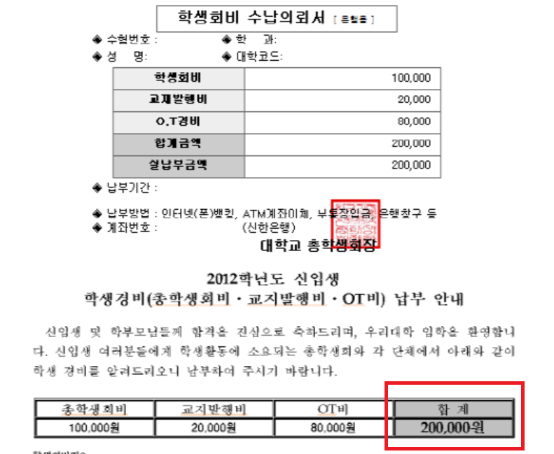

Slide 5
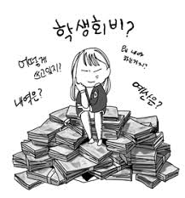
우리가 낸 학생회비
과연 적재 적소에
잘 쓰이고 있는가?

Slide 6
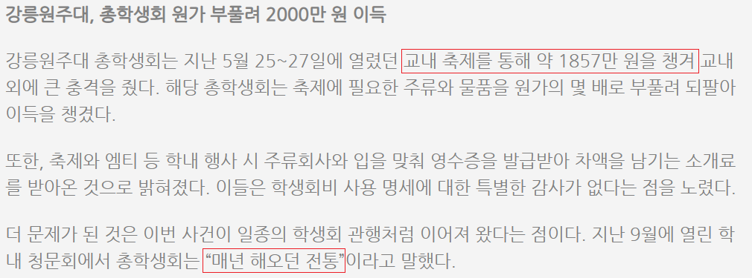
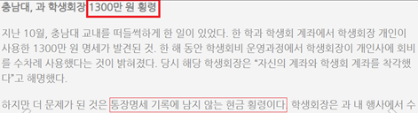
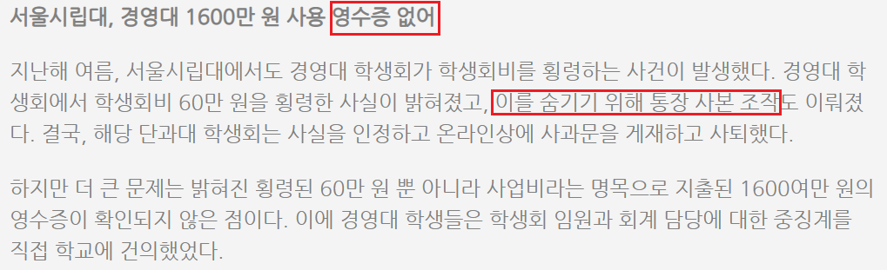
아
NO
니
요

Slide 7
내 돈이 어디에서 어떻게 쓰이는지 알 수 있고
공정하게 쓰여야 한다는 생각에서 프로잭트를 진행합니다.

Slide 8
프로잭트 명
Clear 학생회비

Slide 9
국내외 사례

Slide 10
없습니다.

Slide 11
비슷한 모금 플랫폼
조사를 해 보았습니다.

Slide 12
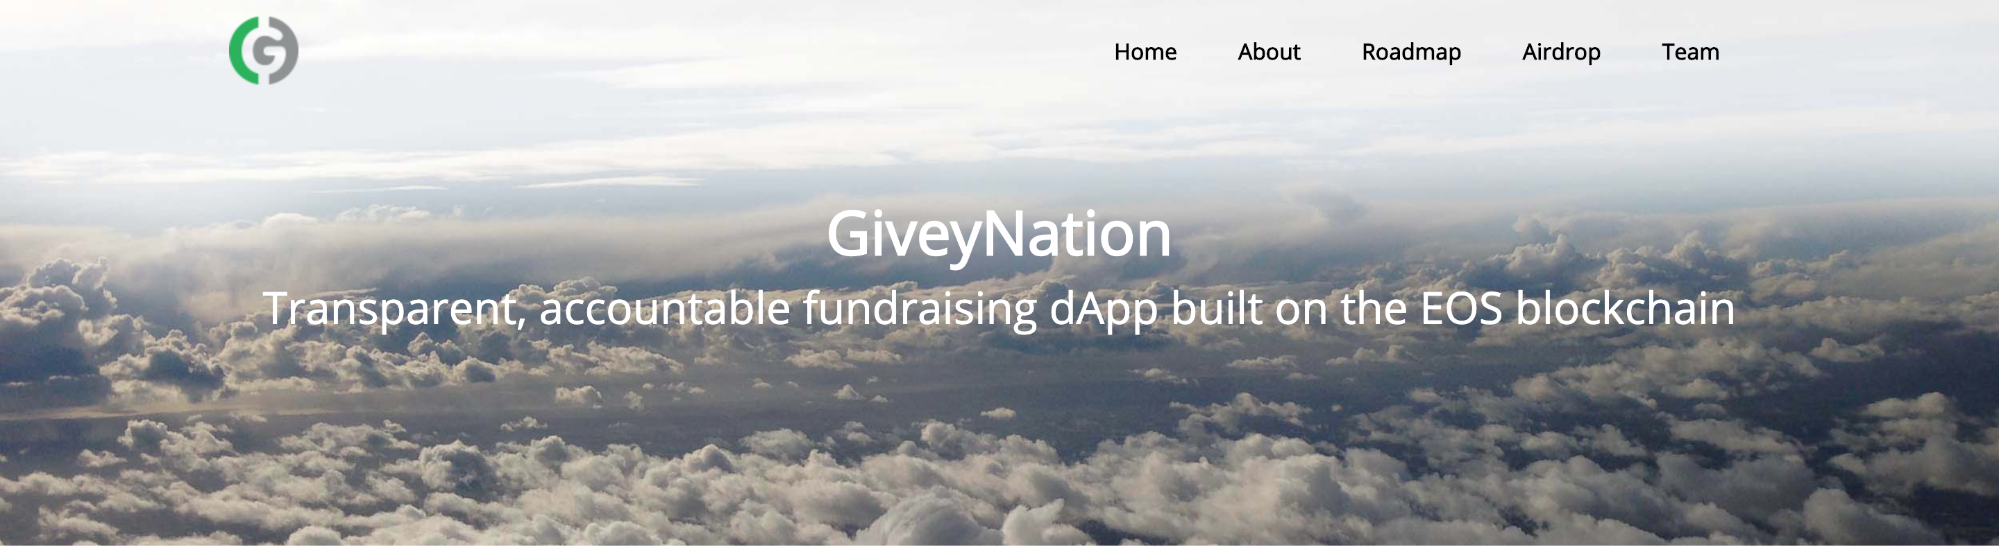
GiveyNation

Slide 13
GiveyNation
- 투명하고 책임있는 모금 플랫폼
- EOS기반 dAPP
- 자선부문의 투명성, 신뢰문제 해결
- 기부자는 현금흐름 확인

Slide 14

PledgETH

Slide 15
pledgETH
- 이더리움 기반, 스마트계약, 모금 서비스
- 기금 모금자가 콘텐츠와 기금을 완전히 통제

Slide 16
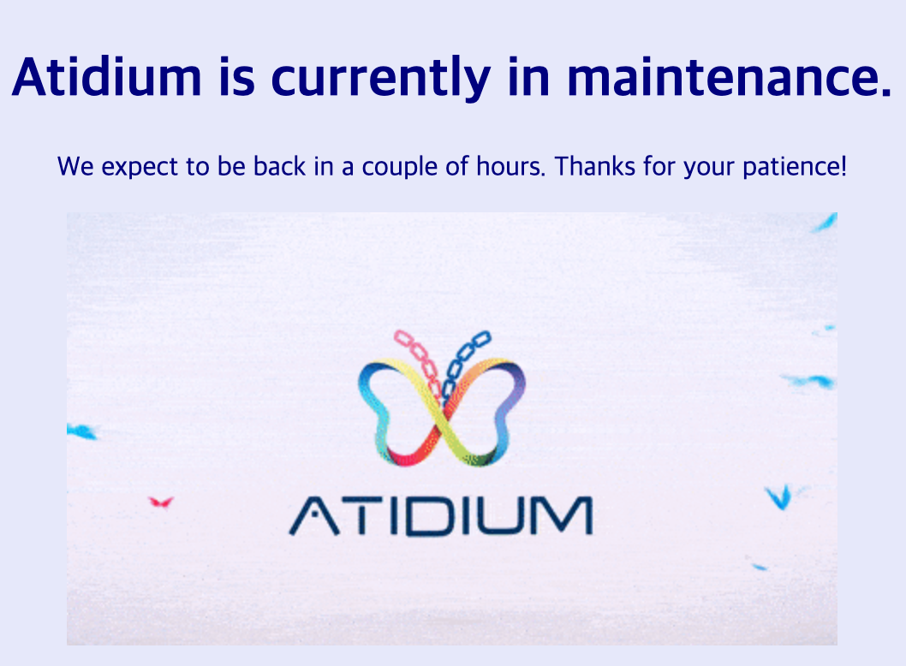
Atidium

Slide 17
Atidium
- 개인 및 기업을 위한 지불 및 예산관리
- 제작 중
- 웹사이트 없음
- EOS 기반

Slide 18
실현 가능성

Slide 19
누구에게 필요한가?

Slide 20
누구에게 필요한가?
- 대학교에 재학중인 학생 모두
- 학생회비 집행 내역이 궁금한사람

Slide 21
경쟁업체
없음
수명
학교와 수명을 같이함

Slide 22
확장성
공금을 사용하는 모든 집단
Ex> 동아리, 등록금 등

Slide 23
적용 기술
Node.js | HTML/CSS/Java Script | Truffle Framework | Windows/MAC OS
Visual Studio Code | Mongo DB | Solidty | Web3.js

Slide 24
Flow Chart
입금
회원가입
Hold
노드 참여
회비 집행
금액 차감
장부 확인

Slide 25
입금
예상 학생회비 만큼
개인 지갑에 돈이 있어야함

Slide 26
회원가입
학번을 기본 키로 아이디 생성

Slide 27
Hold
각 개인의 지갑에
학생회비 만큼의 금액을 Hold
회비 집행시 Hold 된 금액 차감

Slide 28
Hold 하는 이유?
Ex) 학생회비 납부자 : 100명
학생회 행사 참여자 : 80명
기존 방식 : 학생회 행사비 = 총 행사비 / 100
=> 100명이 행사비를 부담
제안 : Hold 함으로서, 행사 참여자만 지갑에서
금액이 차감 ( 총 행사비 / 80 )

Slide 29
노드 참여
학교 구성원으로서 노드에 참여

Slide 30
회비 집행, 금액 차감
각 개인 지갑에서 사용금액 차감

Slide 31
장부 확인
학생회비 집행 내역 공개
학생들은 집행 내역 확인

Slide 32
Thank You :)

